Slide 1

探究改进混沌掩盖保密通信的方案
复旦大学 材料科学系
08级材料物理
冯威赫
08300300044

Slide 2
基础知识
关于混沌
定义：混沌是指发生在确定性系统中的貌似随机的
不规则运动
确定性：可用确定性理论描述
不确定性：不可重复，不可预测
是非线性动力系统的固有特性

Slide 3
基础知识
关于混沌保密通信
起源：1990 年Pecora 和Carroll 提出混沌同步的概念
理论基础：混沌的对初值极端敏感性和长期不可预测性
加密方式：混沌掩盖、混沌参数调制、混沌编码、混沌
扩频、混沌数字码分多址等

Slide 4
基础知识
混沌编码和混沌掩盖
混沌编码
优点：保密效果好
缺点：不能对模拟信号加密
混沌掩盖
优点：可以对模拟和数字信号加密
缺点：保密效果不理想

Slide 5
工作简介
利用基本蔡氏电路搭建混沌掩盖保密通信系统
改造加密和解密电路以增强掩盖效果
利用四阶蔡氏电路搭建混沌掩盖保密通信电路

Slide 6

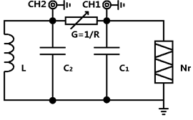
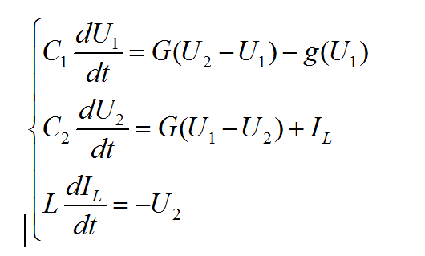
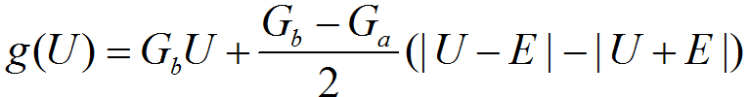
蔡氏电路
一.利用基本蔡氏电路搭建混沌掩盖保密通信系统

Slide 7
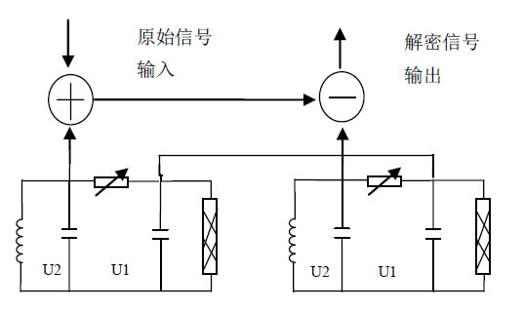
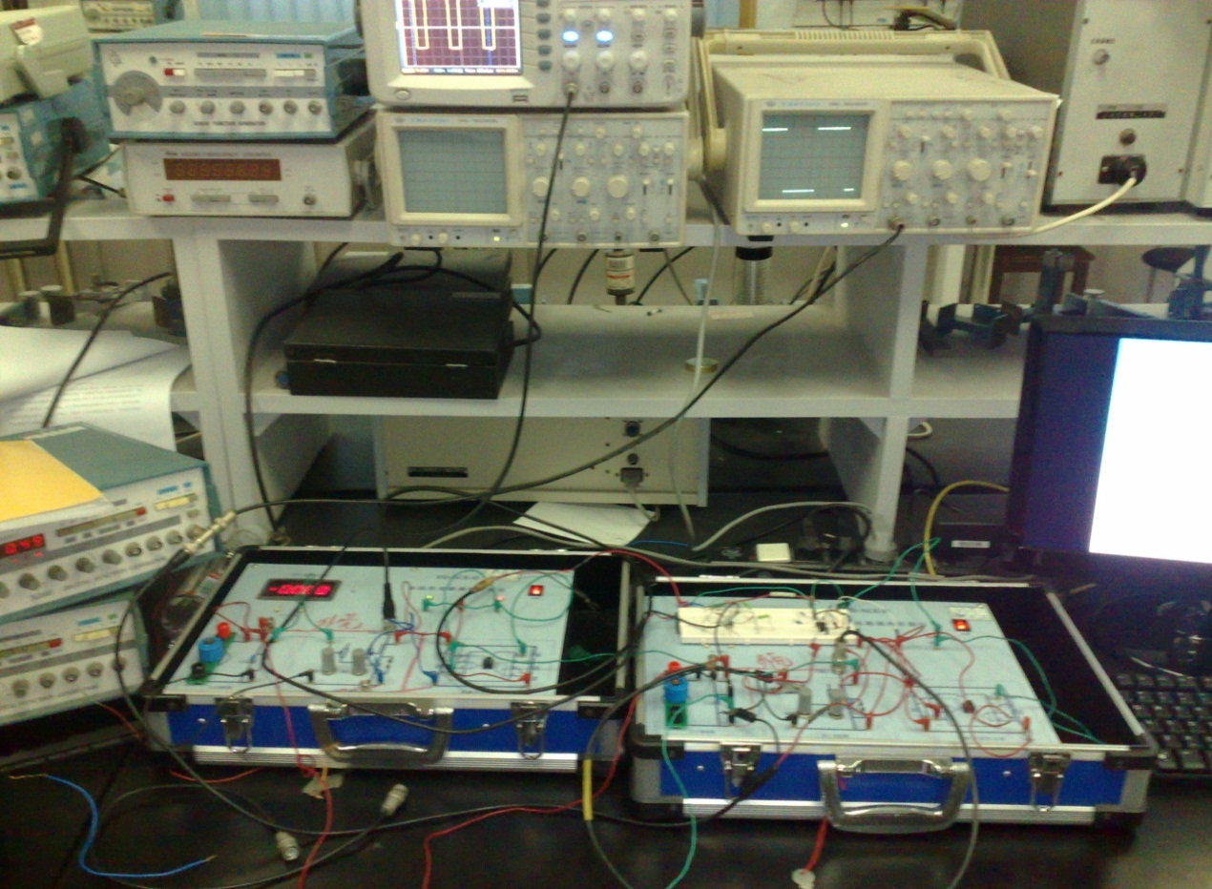
一.利用基本蔡氏电路搭建混沌掩盖保密通信系统
系统电路图
关键字：信号叠加
信号解密
系统同步

Slide 8
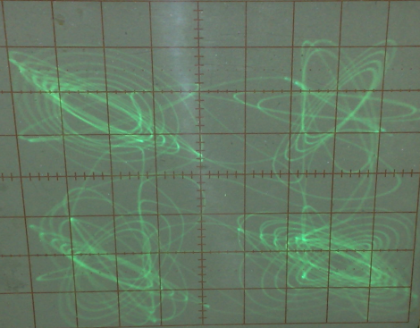
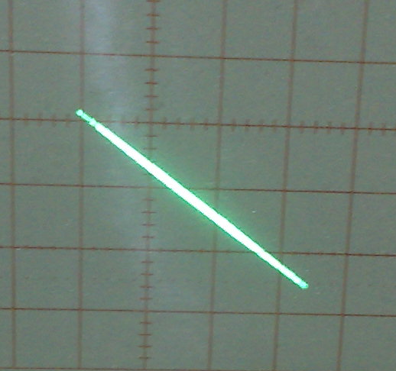
一.利用基本蔡氏电路搭建混沌掩盖保密通信系统
同步
同步前
同步后

Slide 9
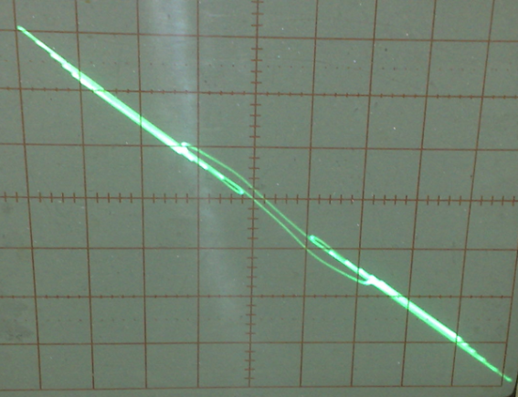
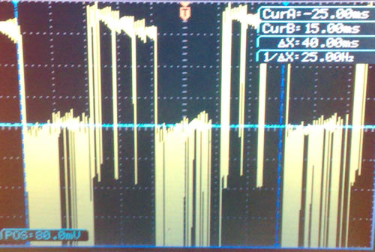
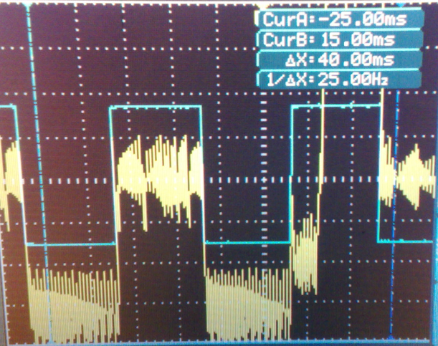
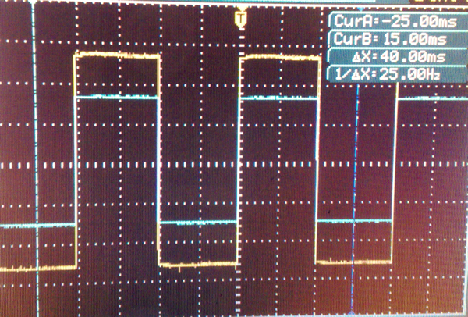
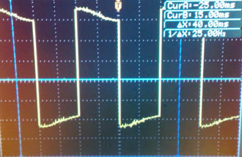
一.利用基本蔡氏电路搭建混沌掩盖保密通信系统
加解密信号
U1作同步信号，U2作掩盖信号
U1作掩盖信号，U2作同步信号
加密信号
解密信号
U2同步线

Slide 10
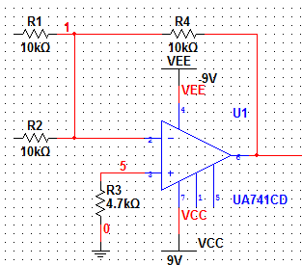



二.改造加密和解密电路以增强掩盖效果
加解密电路
本实验中加密和解密电路均采用反相加法器实现
反相加法器（加密电路）电路图如右图所示，利用uA741运放配合外围电路实现加法功能。输出表达式为：
$$V_{O+}\left(t\right)=−(\frac{R_{4+}}{R_{1+}}V_{i1+}(t)+\frac{R_{4+}}{R_{2+}}V_{i2+}(t))$$
设$V_{i1+}(t)$为有用信号，$V_{i2+}(t)$为混沌信号。当元件参数按图中标注时，有：
$$V_{O+}\left(t\right)=−(V_{i1+}(t)+V_{i2+}(t))$$

Slide 11




二.改造加密和解密电路以增强掩盖效果
加解密电路
解密电路亦采用反向加法器，输出表达式为：
$$V_{O−}\left(t\right)=−(\frac{R_{4−}}{R_{1−}}V_{i1−}(t)+\frac{R_{4−}}{R_{2−}}V_{i2−}(t))$$
在本实验中，有：
$$V_{i1−}\left(t\right)=V_{O+}\left(t\right)$$
$$V_{i2+}\left(t\right)=V_{i2−}\left(t\right)=混沌信号$$
按图中标注数据可得：
$$V_{O−}\left(t\right)=−\left(V_{i1−}\left(t\right)+V_{i2−}\left(t\right)\right)=−\left(−\left(V_{i1+}\left(t\right)+V_{i2+}\left(t\right)\right)+V_{i2−}\left(t\right)\right)=V_{i1+}(t)$$
即可实现加密解密功能

Slide 12
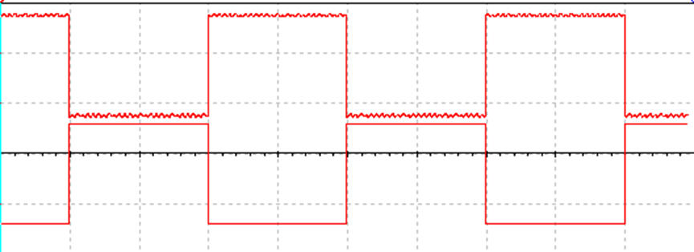


二.改造加密和解密电路以增强掩盖效果
加解密电路
$R_{1+}$=10kΩ时的混沌掩盖信号软件模拟图
$$V_{O+}\left(t\right)=−(\frac{R_{4+}}{R_{1+}}V_{i1+}(t)+\frac{R_{4+}}{R_{2+}}V_{i2+}(t))$$
改变R1和R2的比值，就可以改变方波信号与混沌信号的幅度比

Slide 13
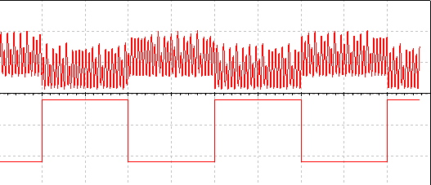

二.改造加密和解密电路以增强掩盖效果
加解密电路
$R_{1+}$=1MΩ时的混沌掩盖信号软件模拟图
改进：掩盖效果明显增强，基本看不出原方波的形状
问题：叠加信号的幅度明显减小，大约只有原方波信号的15%
解决方案：在电路中加一放大器将叠加信号放大后再进行解密

Slide 14
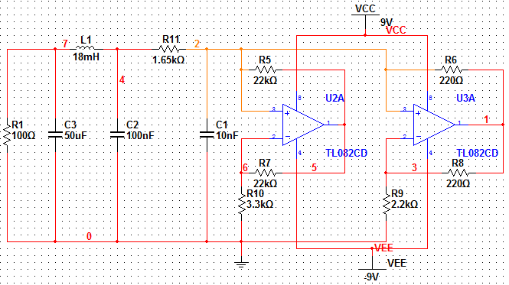
三.利用四阶蔡氏电路搭建混沌掩盖保密通信电路
电路图

Slide 15
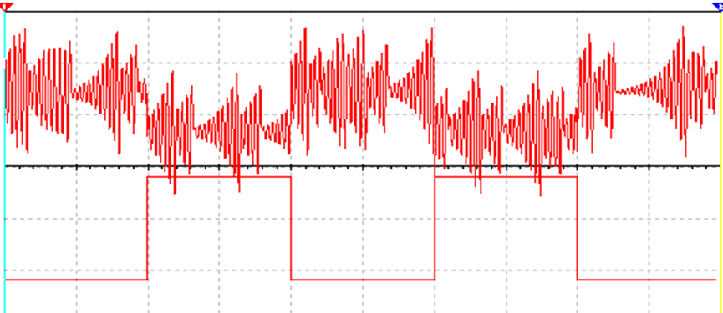
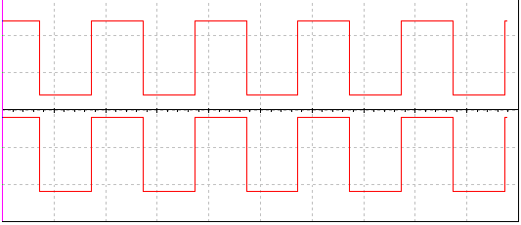
三.利用四阶蔡氏电路搭建混沌掩盖保密通信电路
加解密结果
叠加信号
解密结果
（上为原方波信号，下为解密输出信号，二者幅度比为40:1）

Slide 16
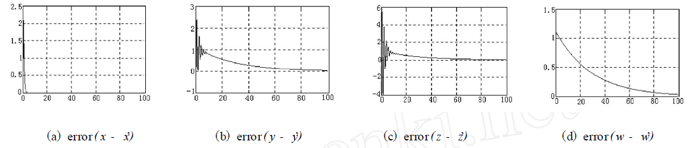
三.利用四阶蔡氏电路搭建混沌掩盖保密通信电路
同步信号误差
各相应状态变量的同步误差图(数量级均为10⁻³ ))

Slide 17
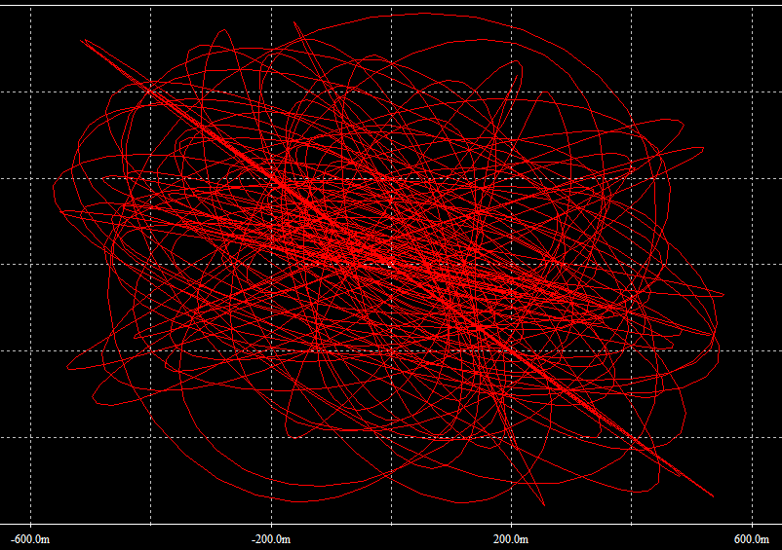
THANK YOU

